Slide 1
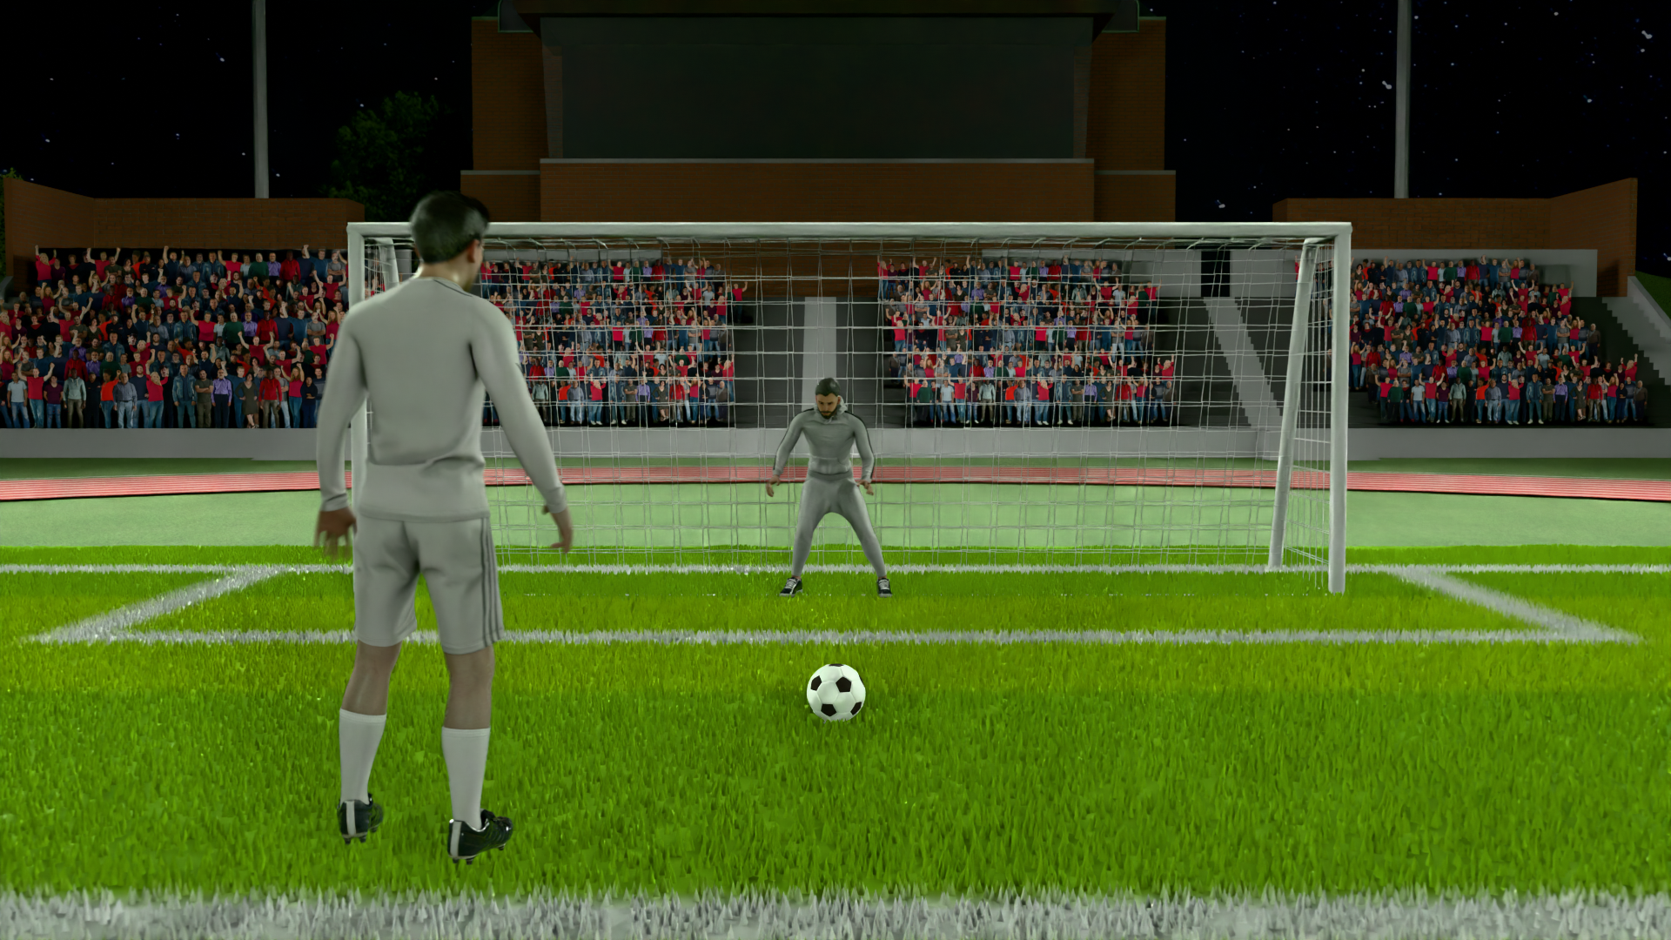



مركز التّربية الدّينيّة
رهبانيّة القلبين الأقدسين
الصّوميّة
تعليمات الاستخدام
لا تقم بحذف
أو تغيير مكان هذه الشريحة
الأساسي التّاني والثّالث
اضغط هنا للبدء

Slide 2



بيشُو بيبلّش الصّوم؟
تعليمات الاستخدام
لا تقم بحذف
أو تغيير مكان هذه الشريحة
بأحد الشّعنينة
باثنين الرّماد
بأحد المرفع

Slide 3
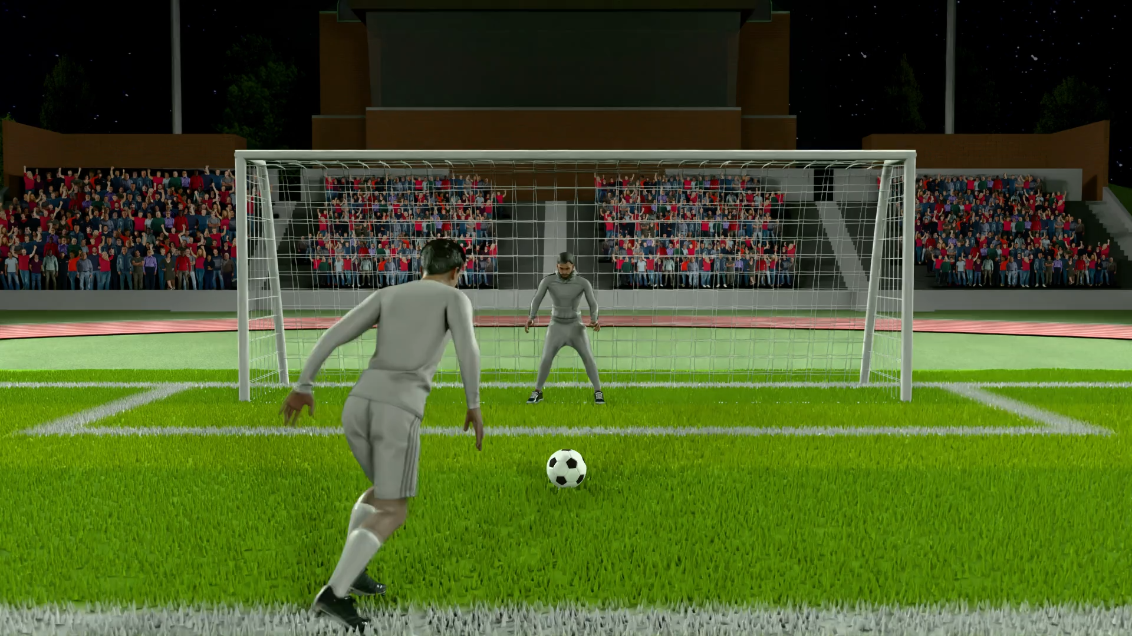
ليش اسمُو زمن الصّوم الكبير؟
تعليمات الاستخدام
يمكن تكرار هذه الشريحة أو تغيير مكانها لزيادة عدد الأسئلة
لأنّو بيجِي بالشّتي
لانو بيجِي كِلّ فترِة الصّيف
لانو بيضم ال40 يوم على مثال صَوم المَسيح

Slide 4
شو هيّي أركان الصّوم الكبير؟
تعليمات الاستخدام
يمكن تكرار هذه الشريحة أو تغيير مكانها لزيادة عدد الأسئلة
صَوم وصَلاة و صَدقَة
أكل وشرب و مي
صوم وصَلاة ونوم

Slide 5
شو الهدف من الصّوم؟
تعليمات الاستخدام
يمكن تكرار هذه الشريحة أو تغيير مكانها لزيادة عدد الأسئلة
ناكُل ونشبَع
نتُوب ونتقرّب من الله
نعمِل ريجيم

Slide 6
قبل أيّ عيد بيجي الصّوم الاربيعيني؟
تعليمات الاستخدام
يمكن تكرار هذه الشريحة أو تغيير مكانها لزيادة عدد الأسئلة
العَنصرَة
الميلاد
الفصح

Slide 7
ليش الصّوم 40 يوم؟
تعليمات الاستخدام
يمكن تكرار هذه الشريحة أو تغيير مكانها لزيادة عدد الأسئلة
لأنّو يسوع صام 40 يوم
لأنّو رقم حلو
هيك بدّو الأبونا

Slide 8
كيف كانوا يصُوموا المسيحيّي قديمًا؟
تعليمات الاستخدام
يمكن تكرار هذه الشريحة أو تغيير مكانها لزيادة عدد الأسئلة
يِفْطروا السّاعة 11
ما ياكلُوا ويشربوا لَغروب الشّمس
ياكلُوا عادِي كلّ النهار

Slide 9
وين صام يسوع؟
تعليمات الاستخدام
يمكن تكرار هذه الشريحة أو تغيير مكانها لزيادة عدد الأسئلة
بالمَدينِة
بالبَيت
بالبرّية

Slide 10
شو كان يسوع عم يعمِل بالصّوم؟
تعليمات الاستخدام
يمكن تكرار هذه الشريحة أو تغيير مكانها لزيادة عدد الأسئلة
يصلّي ويتأمل
ينام
يركض

Slide 11
ليش صام يسوع؟
تعليمات الاستخدام
يمكن تكرار هذه الشريحة أو تغيير مكانها لزيادة عدد الأسئلة
لأنّو مجبور
تَ يعلّمنا الصّبر والطّاعة والاستِعداد
لأنّو حبّ يجوع

Slide 12
مين جرّب يسوع؟
تعليمات الاستخدام
يمكن تكرار هذه الشريحة أو تغيير مكانها لزيادة عدد الأسئلة
النّاس
واحد من تلاميذو
إبليس

Slide 13
كيف ردّ يسوع عالتّجربة؟
تعليمات الاستخدام
يمكن تكرار هذه الشريحة أو تغيير مكانها لزيادة عدد الأسئلة
بكلام الله
خاف
هرب

Slide 14
شو منتعلّم من تجربة يسوع؟
تعليمات الاستخدام
يمكن تكرار هذه الشريحة أو تغيير مكانها لزيادة عدد الأسئلة
نِضعَف
نوثَق باللّه ونقاوِم الشّر
نِستَسلِم

Slide 15
شو هوّي الأكل الصّيامِي؟
تعليمات الاستخدام
يمكن تكرار هذه الشريحة أو تغيير مكانها لزيادة عدد الأسئلة
لحمِة وأجبان
حلويات
خبز وحبوب و خضرا

Slide 16
ليش الكنيسة بتِطلُب الامتِناع عن بعض المأكولات؟
تعليمات الاستخدام
يمكن تكرار هذه الشريحة أو تغيير مكانها لزيادة عدد الأسئلة
ت نقوّي إرادتنا
ت نعاقِب حَالنا
ت نوفِّر مصاري

Slide 17
شُو يِعْنِي صَوم القَلب؟
تعليمات الاستخدام
يمكن تكرار هذه الشريحة أو تغيير مكانها لزيادة عدد الأسئلة
ما ناكُل
نحبّ ونغفُر ونبتعِد عن الشّر
نِزعل

Slide 18
عن شو فينا نصوم غير الأكل؟
تعليمات الاستخدام
يمكن تكرار هذه الشريحة أو تغيير مكانها لزيادة عدد الأسئلة
عن الصّلاة
عن المَدرسة
عن الكلام الجارح و الغَضب والتّعصيب

Slide 19
عن شو نحنا فينا نْصوم كمان؟
تعليمات الاستخدام
يمكن تكرار هذه الشريحة أو تغيير مكانها لزيادة عدد الأسئلة
بعض المأكولات و الإكترونيّات
النّوم
الدّرس

Slide 20
كيف فينا نعيش الصّوم الحقيقيّ؟
تعليمات الاستخدام
يمكن تكرار هذه الشريحة أو تغيير مكانها لزيادة عدد الأسئلة
نغضب و نكشّر
نصلي و نساعد ونعطي
نزعل ونحرد

Slide 21
أيّ تصرّف بيعبّر أكتَر عن معنى الصّوم الحقيقيّ؟
تعليمات الاستخدام
يمكن تكرار هذه الشريحة أو تغيير مكانها لزيادة عدد الأسئلة
امتنِع عن الحلويات واتخانَق مع رفقاتي
امتنع عن الحلويات وسامح رفقاتي
عصّب لأنّي صايم

Slide 22
لأي عيد بيحضرنا الصّوم؟
تعليمات الاستخدام
يمكن تكرار هذه الشريحة أو تغيير مكانها لزيادة عدد الأسئلة
للميلاد
للشّعنينة
للعيد الكبير (القيامة او الفصح)

Slide 23
بعد الصّوم رَح نحتِفل بالقيامة:
تعليمات الاستخدام
يمكن تكرار هذه الشريحة أو تغيير مكانها لزيادة عدد الأسئلة
بفرح كبير
بحزن كبير
بزعل وتعصيب

Slide 24
تعليمات الاستخدام
لا تقم بحذف
أو تغيير مكان هذه الشريحة

Slide 25



برافو يا أبطال! 🏆
وهلّق رح نحدّد سوا أهدافنا الصّوميّة :
تعليمات الاستخدام
لا تقم بحذف
أو تغيير مكان هذه الشريحة
نصلّي كلّ يوم الصّبح وقبل ما ننام
نعمل إماتة (يعني نقرّر بالصوم مثلاً نصوم عن الشّوكولا او عن الألعاب الالكترونية)
نتبرّع بجزء من مصروفنا أو لعبة منحبها او بكنزة من كنزاتنا او .... لحدا محتاج...

Slide 26
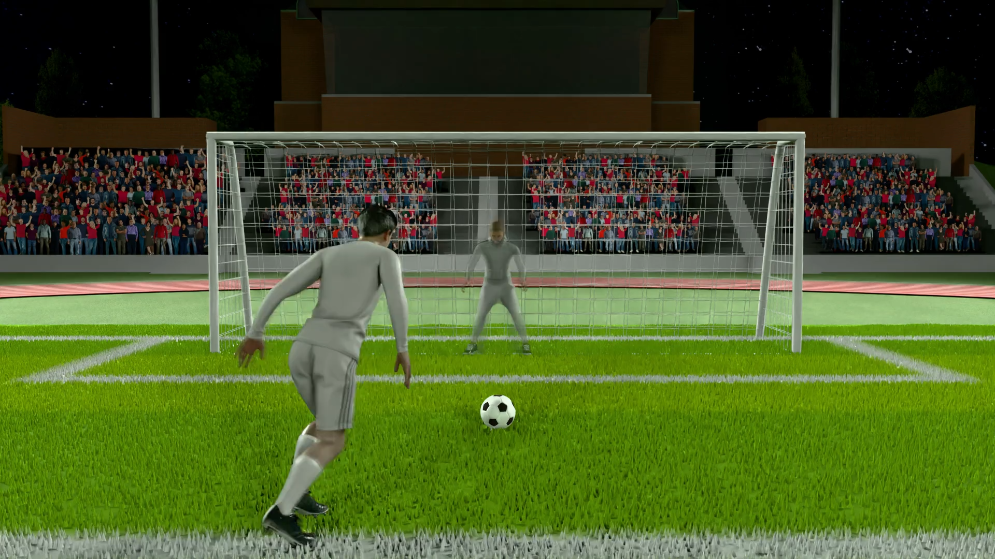

إجابة خاطئة
الرجوع الى السؤال
تعليمات الاستخدام
لا تقم بحذف
أو تغيير مكان هذه الشريحة

Slide 27
إجابة خاطئة
الرجوع الى السؤال
تعليمات الاستخدام
لا تقم بحذف
أو تغيير مكان هذه الشريحة

Slide 28
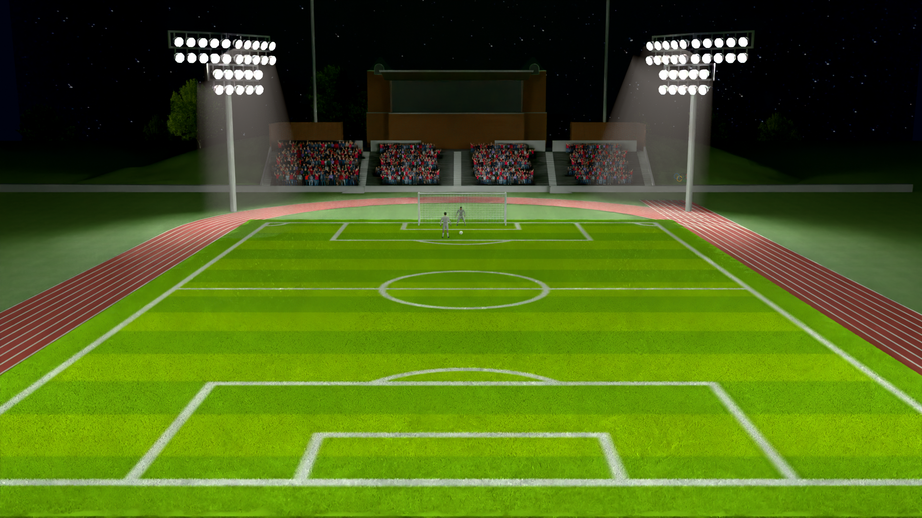
التّعليمات
* يوزع المعلّم التّلاميذ الى فريقين.
بالدّور يطرَحُ سؤالًا على كلّ فريق ...
عندما يُعطي الفريقُ الاجابة، يضغَطُ المعلّم عليها
اذا كانت خاطِئة سيتمكّن حارس المرمى من صدّ الهدف ـ إذا كانت سليمة سيُسجّل الفريقُ الهدف ....عندها يُعطي المعلّم للفريق نقطتَين ...
في حال كانتِ الاجابةُ الاولى خطأ، يحقّ للفريق اختيارُ اجابةٍ أخرى ، وفي حال كانَت صَحيحة يحصلُ على علامة واحدة..أمّا إذا كانت خاطئة فلا يحصلُ على شيء و يضغطُ المعلّم على الاجابة الصّحيحة لينتقلَ الدّور الى الفريق الآخر!
الفريق الّذي يحصل على نقاط أكثر يكون هو الرابح!
المهم هو ربط تسجيل الأهداف، بوضع اهداف لمسيرة الصّوم و العمل على الوصول اليها ....
صوم مبارك
Notes:
تم تنزيل هذا القالب من موقع ingez-ppt.com روابط تحميل الخطوط المستخدمة :
https://fonts.google.com/specimen/Harmattan?subset=arabic

